Slide 1



SỞ GIÁO DỤC & ĐÀO TẠO BÌNH ĐỊNH
Trường THPT TRƯNG VƯƠNG
GDQP KHỐI 11
BÀI 2
LUẬT NGHĨA VỤ QUÂN SỰ
VÀ TRÁCH NHIỆM CỦA HỌC SINH
2 Tiết
Giáo viên : NGUYỄN ĐỨC HÙNG

Slide 2

BÀI 2. LUẬT NGHĨA VỤ QUÂN SỰ
VÀ TRÁCH NHIỆM CỦA HỌC SINH
GDQP KHỐI 11
Yêu cầu cần đạt đối với học sinh
- Nêu được những nội dung chính của Luật Nghĩa vụ quân sự; Nghị định của chính phủ về thực hiện nghĩa vụ tham gia công an nhân dân.
- Biết đăng kí và thực hiện nghĩa vụ quân sự.

Slide 3
BÀI 2. LUẬT NGHĨA VỤ QUÂN SỰ
VÀ TRÁCH NHIỆM CỦA HỌC SINH
GDQP KHỐI 11
NỘI DUNG
I. MỘT SỐ NỘI DUNG CƠ BẢN CỦA LUẬT NGHĨA VỤ QUÂN SỰ
II. MỘT SỐ NỘI DUNG CƠ BẢN NGHỊ ĐỊNH CỦA CHÍNH PHỦ VỀ THỰC HIỆN NGHĨA VỤ THAM GIA CÔNG AN NHÂN DÂN
III. TRÁCH NHIỆM THỰC HIỆN NGHĨA VỤ QUÂN SỰ VÀ THAM GIA CÔNG AN NHÂN DÂN

Slide 4

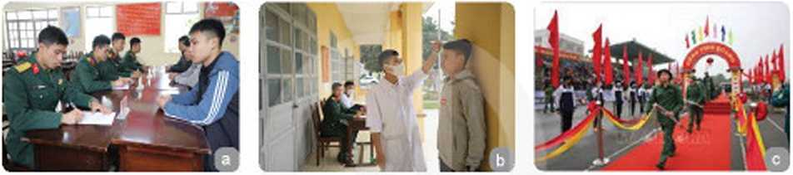
BÀI 2. LUẬT NGHĨA VỤ QUÂN SỰ
VÀ TRÁCH NHIỆM CỦA HỌC SINH
GDQP KHỐI 11
KHỞI ĐỘNG
Theo em. hình 2.1 thể hiện những hoạt động gì?
a, Đăng kí nghĩa vụ quân sự
b, Khám sức khoẻ NVQS
c, Lễ xuất quân nhập ngũ của thanh niên

Slide 5


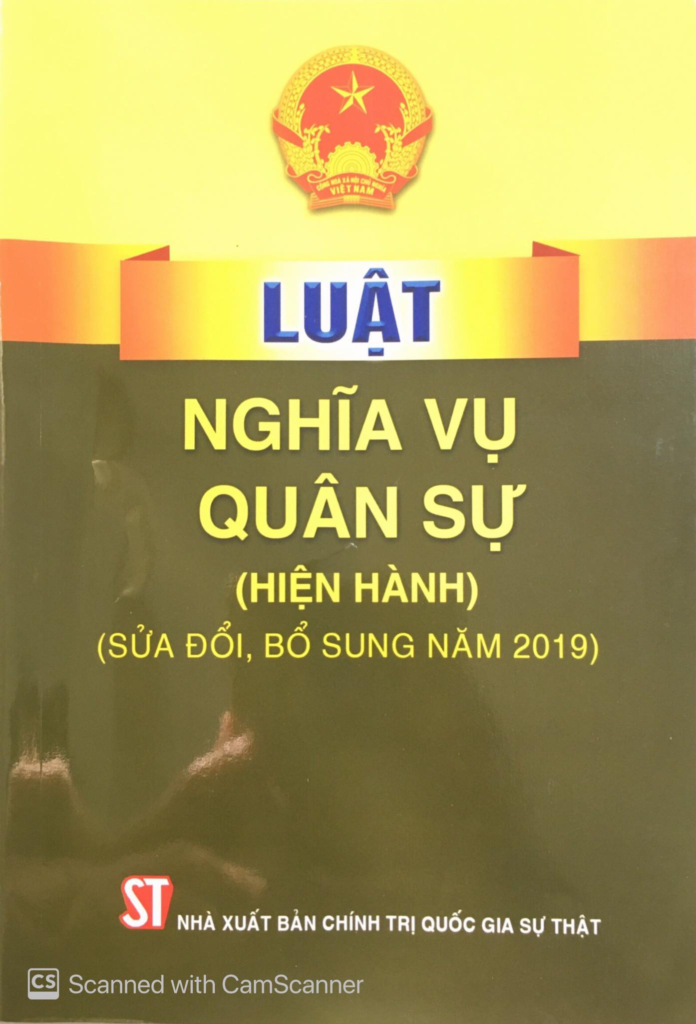
BÀI 2. LUẬT NGHĨA VỤ QUÂN SỰ
VÀ TRÁCH NHIỆM CỦA HỌC SINH
GDQP KHỐI 11
KHÁM PHÁ
I. MỘT SỐ NỘI DUNG CƠ BẢN CỦA LUẬT NGHĨA VỤ QUÂN SỰ
SỐ 11/SL NGÀY 28-4-1960 ban hành luật NVQS, và được Quốc hội thông qua ngày 30 tháng 12 năm 1981 có hiệu lực từ ngày công bố. Luật sửa đổi bổ sung 1 số điều về Luật NVQS năm 1990, 1994, 2005 (hết hiệu lực kể từ ngày luật 2015 có hiệu lực thi hành) Luật này đã được Quốc hội nước Cộng hòa xã hội chủ nghĩa Việt Nam khóa XIII, kỳ họp thứ 9 thông qua ngày 19 tháng 6 năm 2015.

Slide 6
BÀI 2. LUẬT NGHĨA VỤ QUÂN SỰ
VÀ TRÁCH NHIỆM CỦA HỌC SINH
GDQP KHỐI 11
I. MỘT SỐ NỘI DUNG CƠ BẢN CỦA LUẬT NGHĨA VỤ QUÂN SỰ
Luật Nghĩa vụ quân sự năm 2015 gồm 9 chương, 62 điều
Nội dung của Luật quy định những vấn đề chung nhất về nghĩa vụ quân sự; nhiệm vụ quyền hạn của cơ quan, tổ chức, cá nhân và chế độ, chính sách trong việc thực hiện nghĩa vụ quân sự.
- Chương I: Gồm 10 điều: Những qui định chung.
- Chương II: Gồm 10 điều: Đăng kí NVQS và quản lí công dân trong độ tuổi thực hiện NVQS
- Chương III: Gồm 9 điều: Phục vụ của hạ sĩ quan, binh sĩ tại ngũ và hạ sĩ quan, binh sĩ dự bị

Slide 7

BÀI 2. LUẬT NGHĨA VỤ QUÂN SỰ
VÀ TRÁCH NHIỆM CỦA HỌC SINH
GDQP KHỐI 11
I. MỘT SỐ NỘI DUNG CƠ BẢN CỦA LUẬT NGHĨA VỤ QUÂN SỰ
- Chương IV: Gồm 16 điều: Nhập ngũ và xuất ngũ trong thời bình.
- Chương V: Gồm 3 điều: Nhập ngũ theo lệnh tổng động viên, xuất ngũ khi bãi bỏ tình trạng chiến tranh hoặc tình trạng khẩn cấp về quốc phòng.
- Chương VI: Gồm 5 điều: Chế độ, chính sách và ngân sách đảm bảo trong việc thực hiện NVQS
- Chương VII: Gồm 5 điều: Nhiệm vụ, quyền hạn của cơ quan, tổ chức
- Chương VIII: Gồm 2 điều: Xử lí vi phạm
- Chương IX: Gồm 2 điều: Điều khoản thi hành.

Slide 8
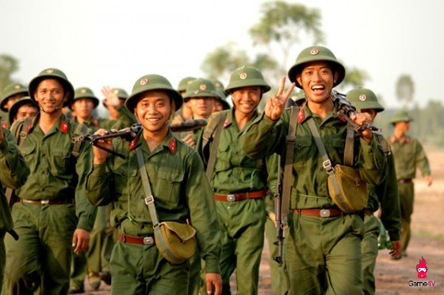
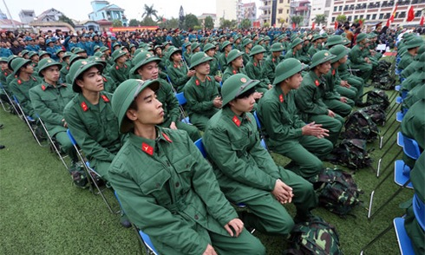
BÀI 2. LUẬT NGHĨA VỤ QUÂN SỰ
VÀ TRÁCH NHIỆM CỦA HỌC SINH
GDQP KHỐI 11
I. MỘT SỐ NỘI DUNG CƠ BẢN CỦA LUẬT NGHĨA VỤ QUÂN SỰ
1. Nghĩa vụ quân sự của công dân
Nghĩa vụ quân sự là gì?
- Nghĩa vụ quân sự là nghĩa vụ vẻ vang của công dân phục vụ trong Quân đội nhân dân.
- Thực hiện nghĩa vụ quân sự bao gồm phục vụ tại ngũ và phục vụ trong ngạch dự bị của Quân đội nhân dân.
Công dân trong độ tuổi thực hiện nghĩa vụ quân sự. không phân biệt dân tộc thành phần xã hội, tín ngưỡng, tôn giáo, trình độ học vấn, nghề nghiệp, nơi cư trú phải thực hiện nghĩa vụ quân sự

Slide 9
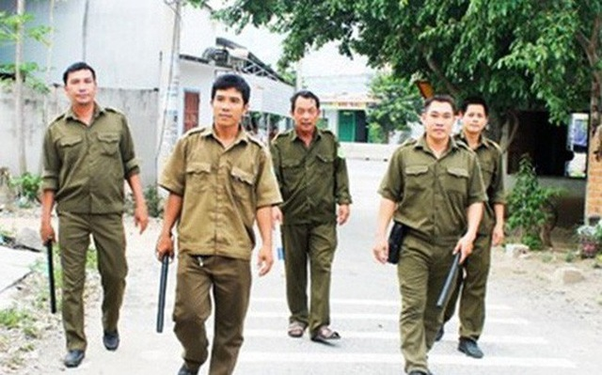
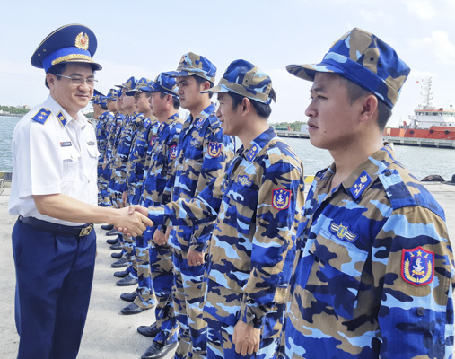
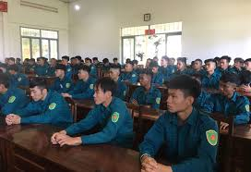
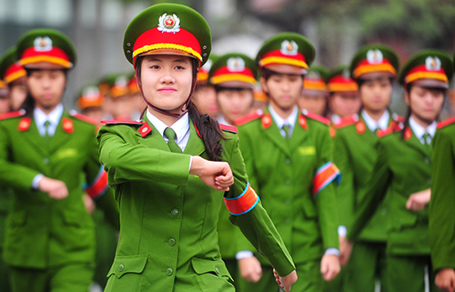
BÀI 2. LUẬT NGHĨA VỤ QUÂN SỰ
VÀ TRÁCH NHIỆM CỦA HỌC SINH
GDQP KHỐI 11
I. MỘT SỐ NỘI DUNG CƠ BẢN CỦA LUẬT NGHĨA VỤ QUÂN SỰ
1. Nghĩa vụ quân sự của công dân
- Công dân phục vụ trong lực lượng cảnh sát biển và thực hiện nghĩa vụ tham gia Công an nhân dân được coi là thực hiện nghĩa vụ quân sự tại ngũ.
Công dân được công nhận hoàn thành nghĩa vụ quân sự tại ngũ trong thời bình: Dân quân thường trực có ít nhất 24 tháng phục vụ hoàn thành nghĩa vụ quân sự tại ngũ trong thời bình; hoàn thành nhiệm vụ công an xã liên tục từ đủ 36 tháng trở lên; cán bộ, công chức, viên chức, sinh viên tốt nghiệp đại học trở lên, đã được đào tạo và phong quân hàm sĩ quan dự bị; thanh niên đã tốt nghiệp đại học. cao đẳng, trung cấp, tình nguyện phục vụ tại kinh tế - quốc phòng từ đủ 24 tháng trở lên;

Slide 10

BÀI 2. LUẬT NGHĨA VỤ QUÂN SỰ
VÀ TRÁCH NHIỆM CỦA HỌC SINH
GDQP KHỐI 11
CÂU HỎI KIỂM TRA KIẾN THỨC
Công dân phục vụ trong lực lượng dân quân tự vệ có được coi là thực hiện nghĩa vụ quân sự không? Tại sao?
- Công dân phục vụ trong lực lượng dân quân tự vệ không được coi là thực hiện nghĩa vụ quân sự. Vì: Theo quy định của Luật nghĩa vụ quân sự 2015:
+ Đối tượng được công nhận hoàn thành nghĩa vụ quân sự tại ngũ trong thời bình khi có đã hoàn thành nghĩa vụ tham gia dân quân tự vệ, trong đó có ít nhất 12 tháng làm nhiệm vụ dân quân tự vệ thường trực. Như vậy, nếu thời gian làm nhiệm vụ dân quân tự vệ thường trực dưới 12 tháng, công dân đó vẫn phải thực hiện nghĩa vụ quân sự.

Slide 11
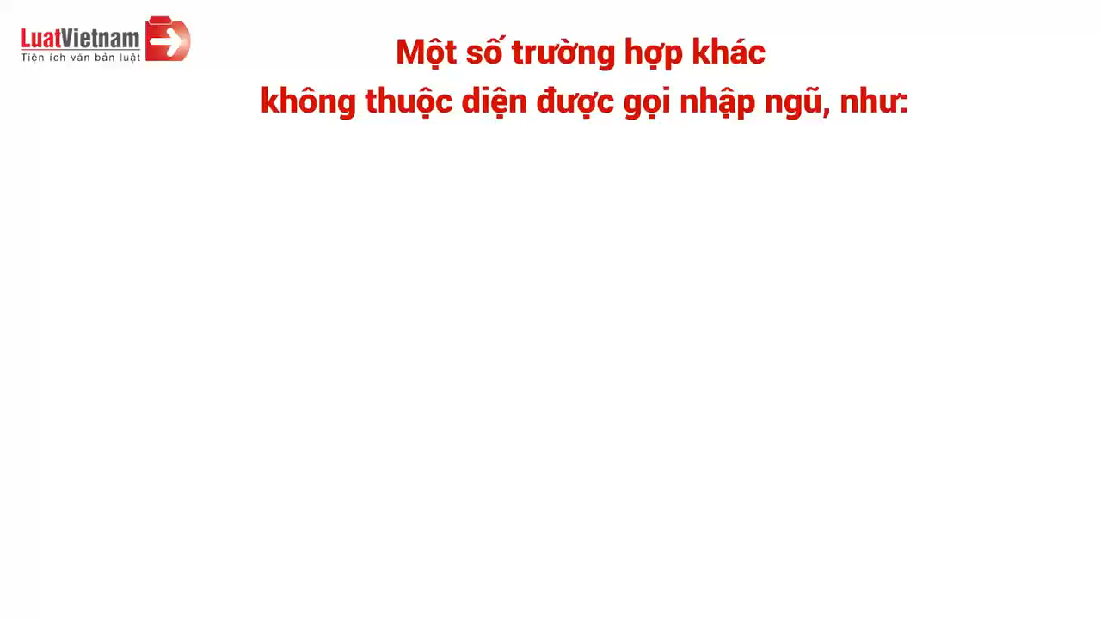
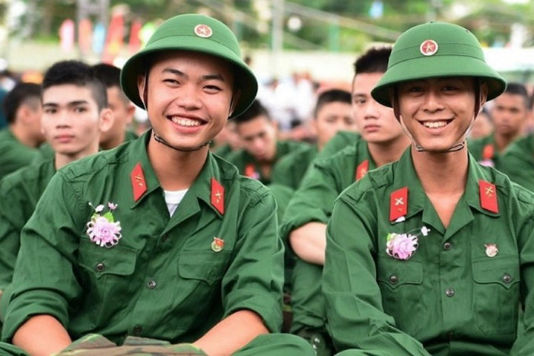
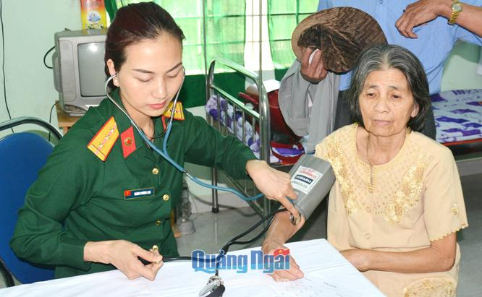
BÀI 2. LUẬT NGHĨA VỤ QUÂN SỰ
VÀ TRÁCH NHIỆM CỦA HỌC SINH
GDQP KHỐI 11
I. MỘT SỐ NỘI DUNG CƠ BẢN CỦA LUẬT NGHĨA VỤ QUÂN SỰ
2. Đăng kí nghĩa vụ quân sự
Đối tượng nào được đăng kí, miễn đăng kí nghĩa vụ quân sự?
Đối tượng đăng kí nghĩa vụ quân sự: Công dân nam đủ 17 tuổi trở lên. Công dân nữ đủ 18 tuổi trở lên (có ngành, nghề chuyên môn phù hợp yêu cầu của Quân đội nhân dân).
Đối tượng miễn đăng kí nghĩa vụ quân sự: Người khuyết tật, người mắc bệnh hiểm nghèo, bệnh tâm thần hoặc bệnh mãn tính theo quy định của pháp luật.

Slide 12
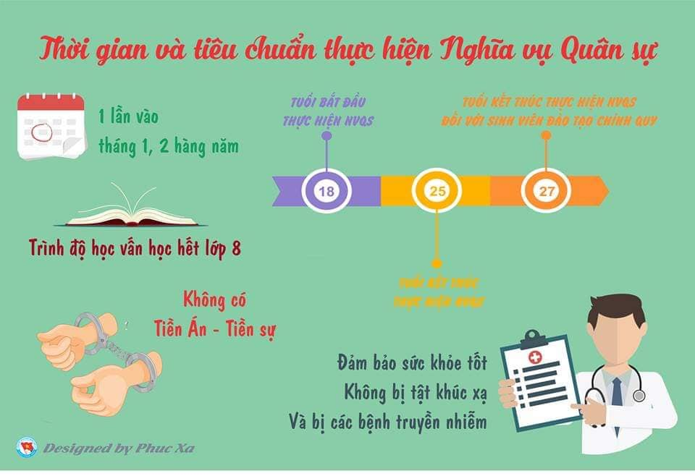
BÀI 2. LUẬT NGHĨA VỤ QUÂN SỰ
VÀ TRÁCH NHIỆM CỦA HỌC SINH
GDQP KHỐI 11
I. MỘT SỐ NỘI DUNG CƠ BẢN CỦA LUẬT NGHĨA VỤ QUÂN SỰ
3. Nhập ngũ
Tiêu chuẩn công dân được gọi nhập ngũ : Có lí lịch rõ ràng; đủ sức khoẻ phục vụ tại ngũ theo quy định, có trình độ văn hoá phù hợp.
Tuổi gọi nhập ngũ. Đủ 18 tuổi đến hết 25 tuổi, công dân được được tạm hoãn gọi nhập ngũ thì độ tuổi gọi nhập ngũ đến hết 27 tuổi.

Slide 13
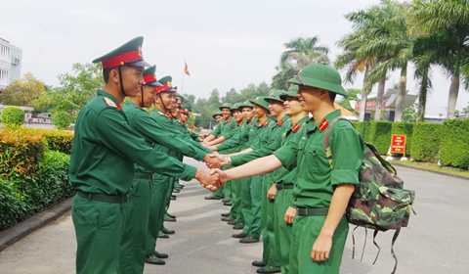
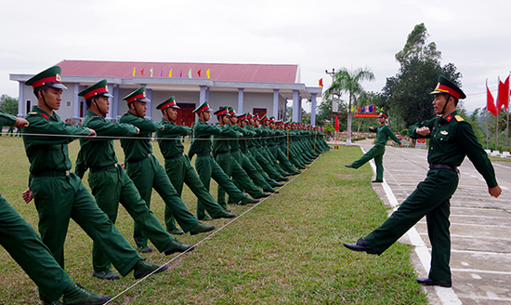
BÀI 2. LUẬT NGHĨA VỤ QUÂN SỰ
VÀ TRÁCH NHIỆM CỦA HỌC SINH
GDQP KHỐI 11
I. MỘT SỐ NỘI DUNG CƠ BẢN CỦA LUẬT NGHĨA VỤ QUÂN SỰ
3. Nhập ngũ
Thời hạn phục vụ tại ngũ của hạ sĩ quan, binh sĩ: Trong thời bình, thời hạn phục vụ là 24 tháng.
Trong tình trạng chiến tranh hoặc tình trạng khẩn cấp về quốc phòng được thực hiện theo lệnh tổng động viên hoặc động viên cục bộ.

Slide 14

BÀI 2. LUẬT NGHĨA VỤ QUÂN SỰ
VÀ TRÁCH NHIỆM CỦA HỌC SINH
GDQP KHỐI 11
I. MỘT SỐ NỘI DUNG CƠ BẢN CỦA LUẬT NGHĨA VỤ QUÂN SỰ
3. Nhập ngũ
Các trường hợp công dân được tạm hoãn gọi nhập ngũ:
- Chưa đủ sức khỏe phục vụ tại ngũ
- Là lao động duy nhất…
- Một con của bệnh binh, người nhiễm chất độc da cam…
- Có anh, chị hoặc em ruột là hạ sĩ quan, binh sĩ…
- Người thuộc diện di dân giãn dân…
- Cán bộ, công chức, viên chức, thanh niên xung phong…
- Đang học tại cơ sở giáo dục phổ thông…

Slide 15
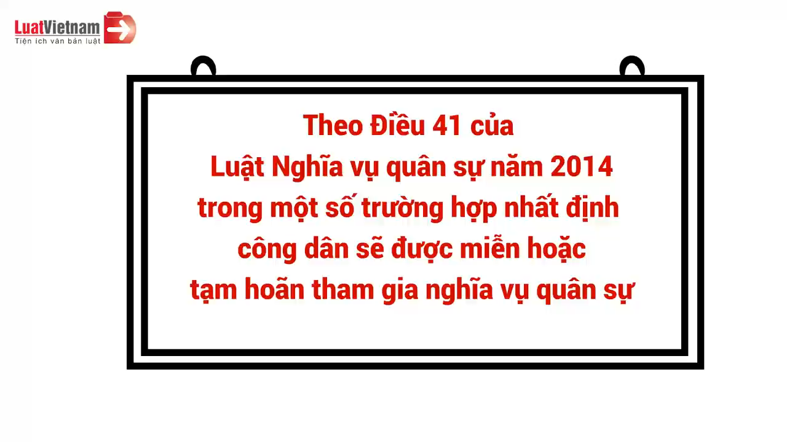
BÀI 2. LUẬT NGHĨA VỤ QUÂN SỰ
VÀ TRÁCH NHIỆM CỦA HỌC SINH
GDQP KHỐI 11
I. MỘT SỐ NỘI DUNG CƠ BẢN CỦA LUẬT NGHĨA VỤ QUÂN SỰ
3. Nhập ngũ
Các trường hợp công dân được miễn gọi nhập ngũ:
- Con của liệt sĩ, con của thương binh hạng một.
- Một anh hoặc một em trai của liệt sĩ.
- Một con của thương binh hạng hai; …
- Người làm công tác cơ yếu…
- Cán bộ, công chức, viên chức, thanh niên xung phong được điều động đến công tác, làm việc ở vùng có điều kiện kinh tế - xã hội đặc biệt khó khăn theo quy định của pháp luật từ 24 tháng trở lên.

Slide 16
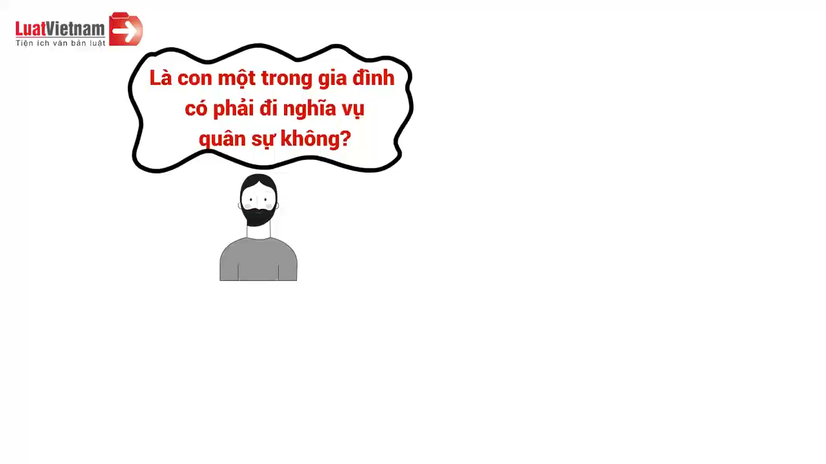
BÀI 2. LUẬT NGHĨA VỤ QUÂN SỰ
VÀ TRÁCH NHIỆM CỦA HỌC SINH
GDQP KHỐI 11
I. MỘT SỐ NỘI DUNG CƠ BẢN CỦA LUẬT NGHĨA VỤ QUÂN SỰ

Slide 17
BÀI 2. LUẬT NGHĨA VỤ QUÂN SỰ
VÀ TRÁCH NHIỆM CỦA HỌC SINH
GDQP KHỐI 11
CÂU HỎI KIỂM TRA KIẾN THỨC
Gia đình Dũng có hai mẹ con, mẹ Dũng mắc bệnh hiểm nghèo không còn khả năng lao động. Theo Luật Nghĩa vụ quân sự, Dũng có được miễn gọi nhập ngũ không? Vì sao?
Dũng không được miễn gọi nhập ngũ mà chỉ được tạm hoãn gọi nhập ngũ.
- Vì: Điều 41 Luật Nghĩa vụ quân sự:
+ Tạm hoãn gọi nhập ngũ đối với trường hợp: công dân là lao động duy nhất phải trực tiếp nuôi dưỡng thân nhân không còn khả năng lao động hoặc chưa đến tuổi lao động.
+ Các trường hợp miễn gọi nhập ngũ, bao gồm:
▪ Con của liệt sĩ, con của thương binh hạng một; một anh hoặc một em trai của liệt sĩ.
▪ Một con của thương binh hạng hai; ….
▪ Người làm công tác cơ yếu không phải là quân nhân, Công an nhân dân.
▪ Cán bộ, công chức, viên chức, thanh niên xung phong…

Slide 18
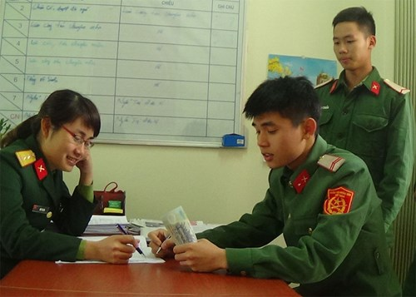
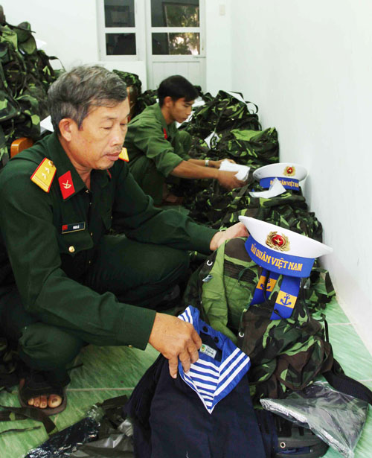
BÀI 2. LUẬT NGHĨA VỤ QUÂN SỰ
VÀ TRÁCH NHIỆM CỦA HỌC SINH
GDQP KHỐI 11
I. MỘT SỐ NỘI DUNG CƠ BẢN CỦA LUẬT NGHĨA VỤ QUÂN SỰ
4. Một số chế độ, chính sách đối với hạ sĩ quan, binh sĩ phục vụ tại ngũ, xuất ngũ và thân nhân.
Đối với hạ sĩ quan, binh sĩ trong thời gian phục vụ tại ngũ: Được bảo đảm kịp thời, đủ số lượng, đúng chất lượng về lương thực, thực phẩm, quân trang, thuốc phòng bệnh, chữa bệnh; được bảo đảm chỗ ở, phụ cấp hàng tháng và một số chế độ đãi ngộ khác.
Đối với hạ sĩ quan, binh sĩ khi xuất ngũ: SGK
Đối với thân nhân hạ sĩ quan bĩnh sĩ tại ngũ: SGK

Slide 19
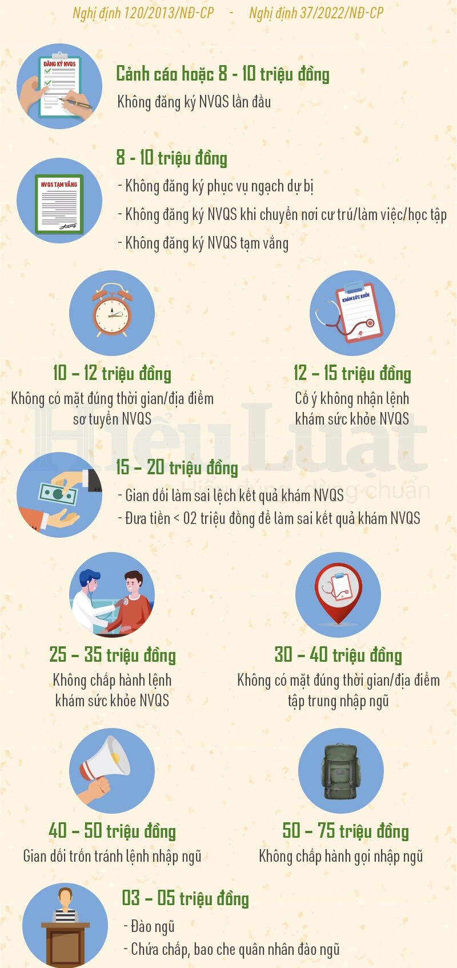
I. MỘT SỐ NỘI DUNG CƠ BẢN CỦA LUẬT NGHĨA VỤ QUÂN SỰ
5. Các hành vi bị nghiêm cấm và xử lí vi phạm hành chính.
SGK

Slide 20
Luyện tập
1. Căn cứ vào ngày sinh của mình, em hãy xác định khoảng thời gian đăng kí nghĩa vụ quân sự lần đầu, khám sức khoẻ và nhập ngũ của em.
Ví dụ 1:
Bạn A là nam, sinh ngày 01-01-2007
Thời gian đăng kí nghĩa vụ quân sự lần đầu (đủ 17 tuổi): 4-2024
Khám sức khoẻ (đủ 18 tuổi): Từ 01-11-2025 đến 31-12-2025
Nhập ngũ: Tháng 02-2026 hoặc tháng 3-2026
Ví dụ 2:
Bạn A là nam, sinh ngày 31-12-2007
Thời gian đăng kí nghĩa vụ quân sự lần đầu (đủ 17 tuổi): 4-2025
Khám sức khoẻ (đủ 18 tuổi): Từ 01-11-2026 đến 31-12-2026
Nhập ngũ: Tháng 02-2027 hoặc tháng 3-2027

Slide 21
Luyện tập
Câu 2. Hằng năm, Chỉ huy trưởng Ban chỉ huy quân sự cấp huyện ra lệnh gọi công dân đăng kí nghĩa vụ quân sự lần đầu vào
tháng Hai.
tháng Ba.
tháng Tư.
tháng Năm.
Đáp án: C. tháng Tư
Luyện tập
Câu 3. Học sinh trực tiếp đăng kí nghĩa vụ quân sự tại
A. Tổ dân phố hoặc thôn.
B. Ban Chỉ huy quân sự cấp xã, phường.
C. Ban Chỉ huy quân sự cấp huyện, thành phố.
D. Nhà trường nơi đang học.
Đáp án: B. Ban Chỉ huy quân sự cấp xã.

Slide 22
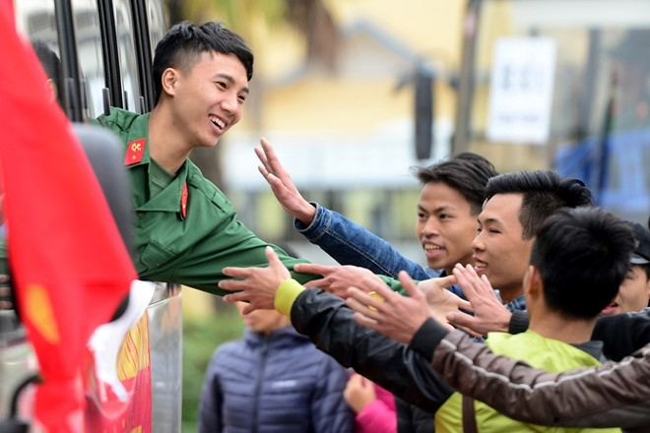
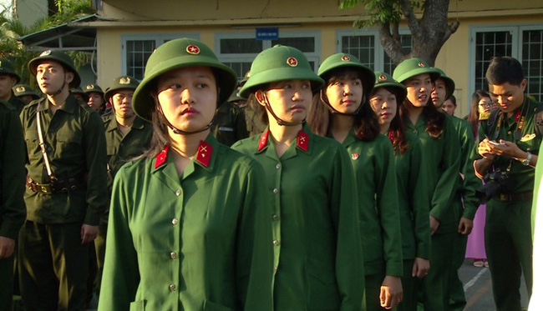
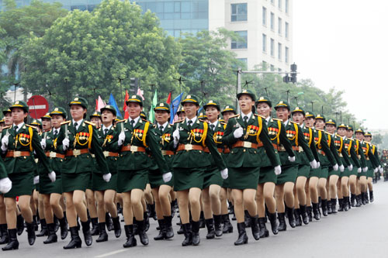
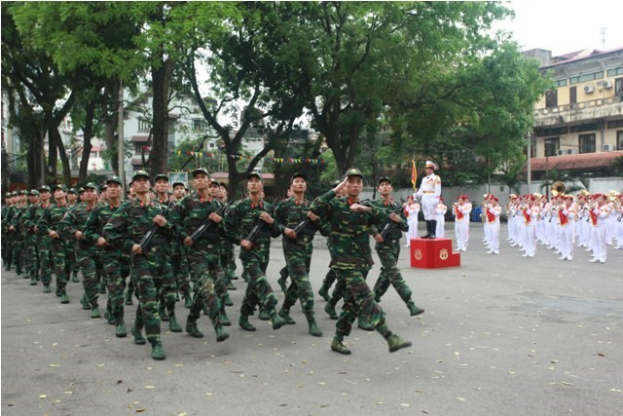
CHÚC CÁC EM HỌC TỐT

